Slide 1
ML课程项目 轻量化人脸表情识别
孔思琦、于乐、陈传文、张千、黄顺伟、戴镇原
2019.6.15

Slide 2
1 背景|意义
2 方案|原理
3 实现|效果
4 总结|展望

Slide 3
背景|意义

Slide 4
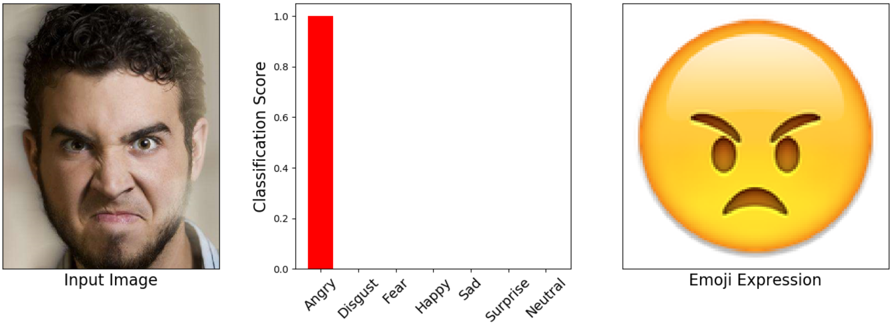
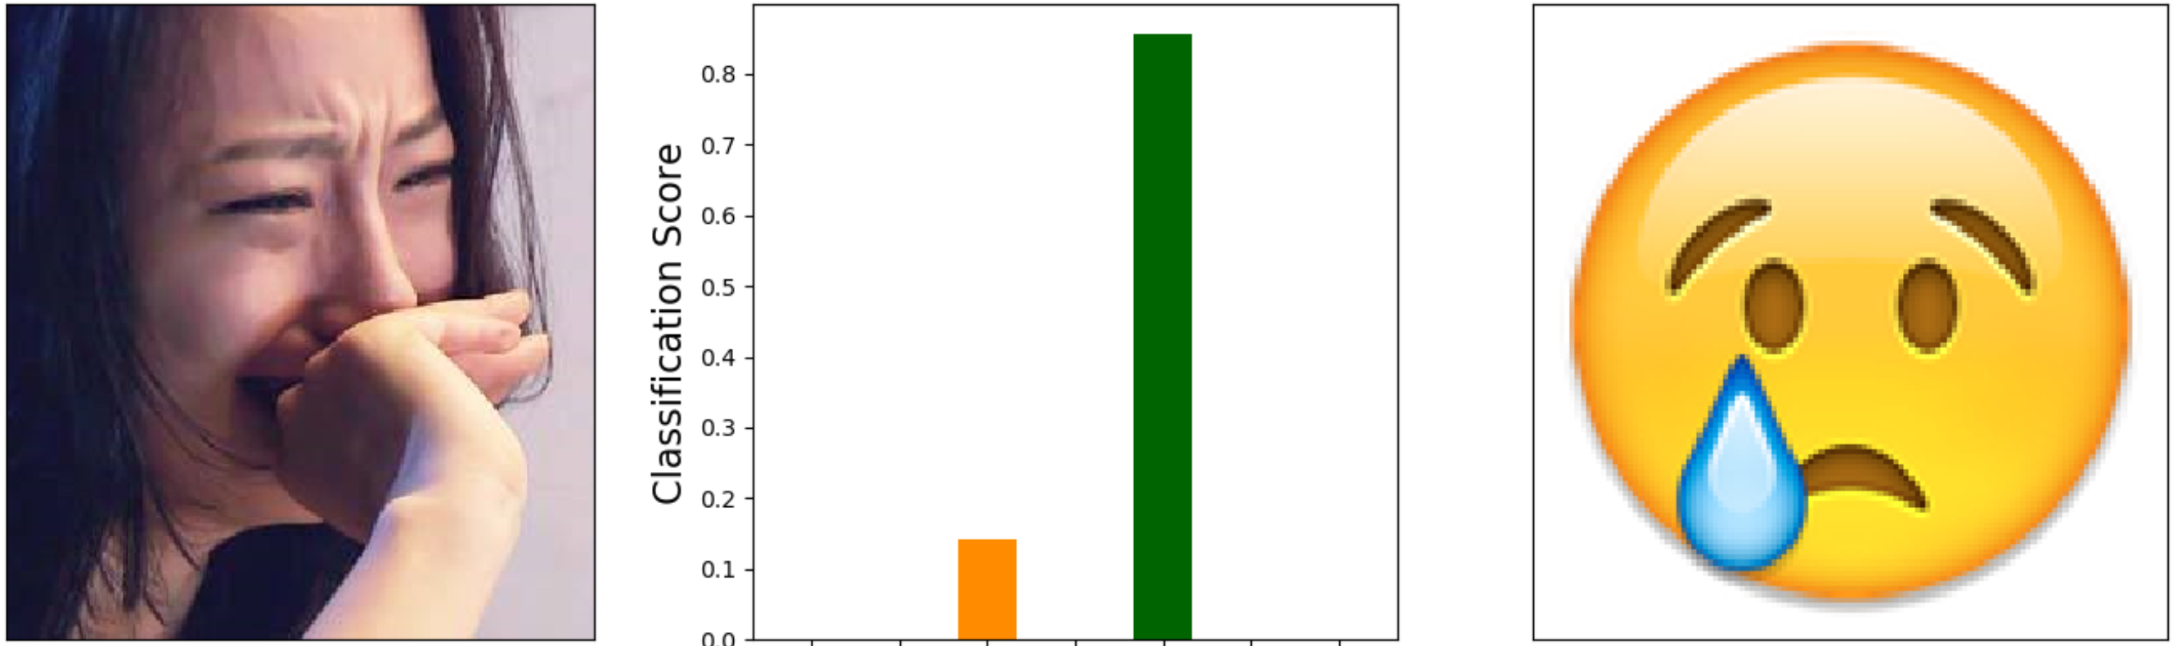
背景|意义
表情识别，在人机交互、教育、安防、辅助驾驶、广告等领域均有广泛应用

Slide 5
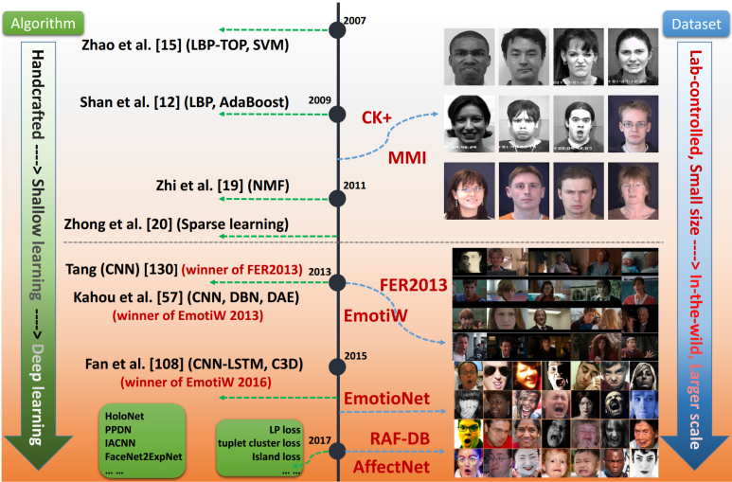
背景|意义
1、数据库 — 实验室小规模数据→现实生活多样化大规模数据
2、算法 — 传统手工特征—>深度学习

Slide 6
背景|意义
深度学习 —> 表情识别 精度提高
—>
模型体积更大、速度更慢、功耗更高
—> 轻量化模型

Slide 7
方案|原理

Slide 8
方案|原理
总体
1、人脸检测 —> 表情识别
2、模型压缩 —> 对比测试

Slide 9
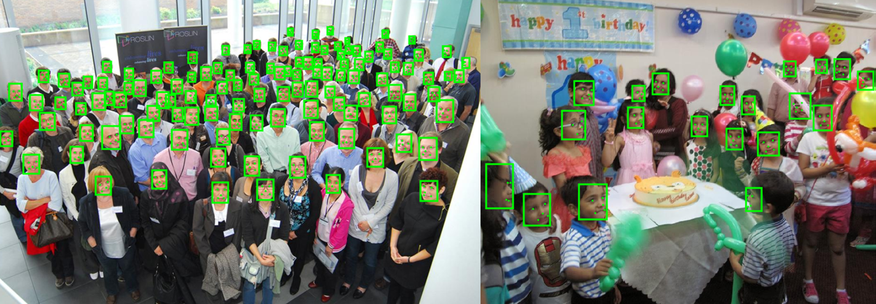
方案|原理
人脸检测

Slide 10
方案|原理
人脸检测
1、DSFD — 精度高、体积大、速度慢
（Dual Shot Face Detector）
2、MTCNN — 精度较高、体积小、速度快
（ Multi-task Cascaded Convolutional Networks ）

Slide 11
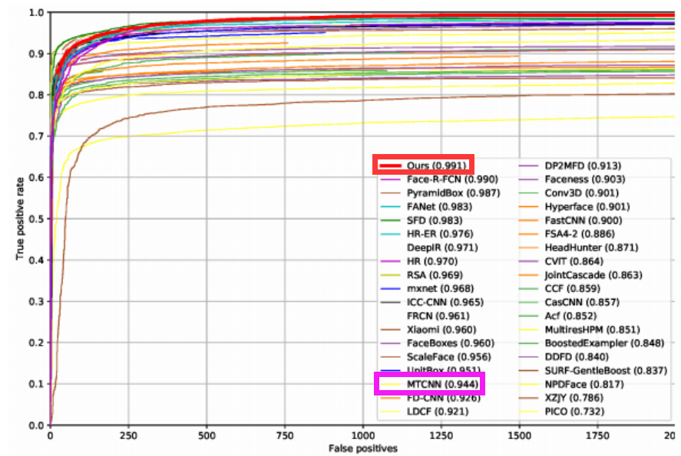
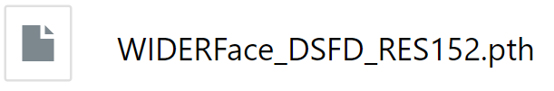
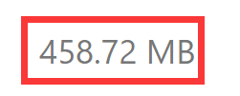
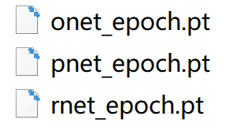
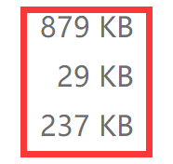
方案|原理
人脸检测
1、DSFD
精度：0.991，单张图片 > 2min，
占用内存 > 16G，
模型大小：
2、MTCNN
精度：0.944，单张图片~100ms，
模型大小：

Slide 12
方案|原理
人脸检测—MTCNN
要解决什么问题？
同时进行人脸检测（face detection）和人脸对齐（face alignment）任务。
用了什么方法解决？
提出了一种基于深度学习的级联CNN。
提出了一种新的训练策略，online hard sample mining strategy，用于提升训练效果。
效果如何？
实时性高。
FDDB、WIDER FACE—人脸检测 和 AFLW—人脸对齐，准确率均较高。

Slide 13
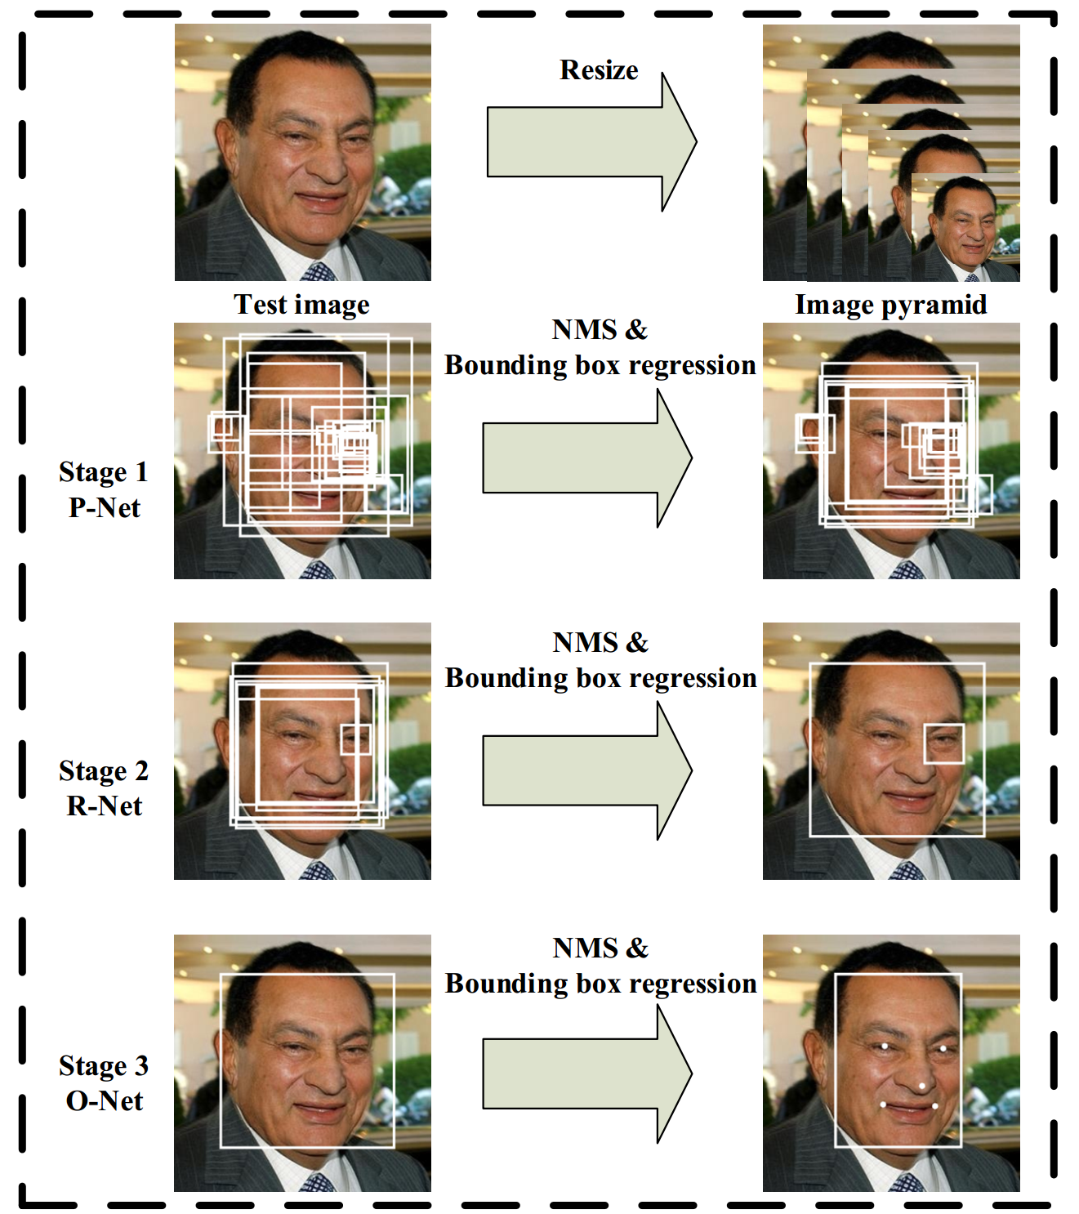
方案|原理
MTCNN流程

Slide 14
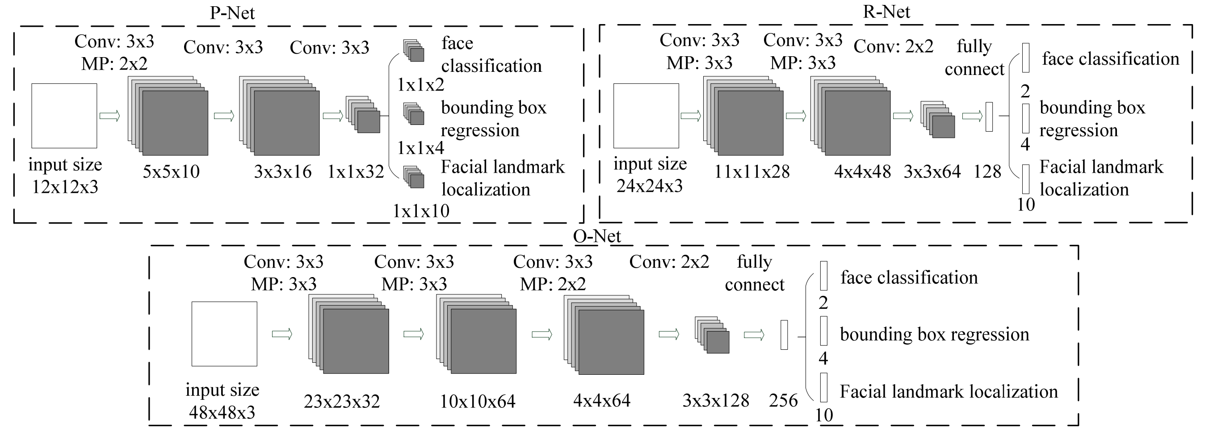
论文详解
MTCNN结构

Slide 15
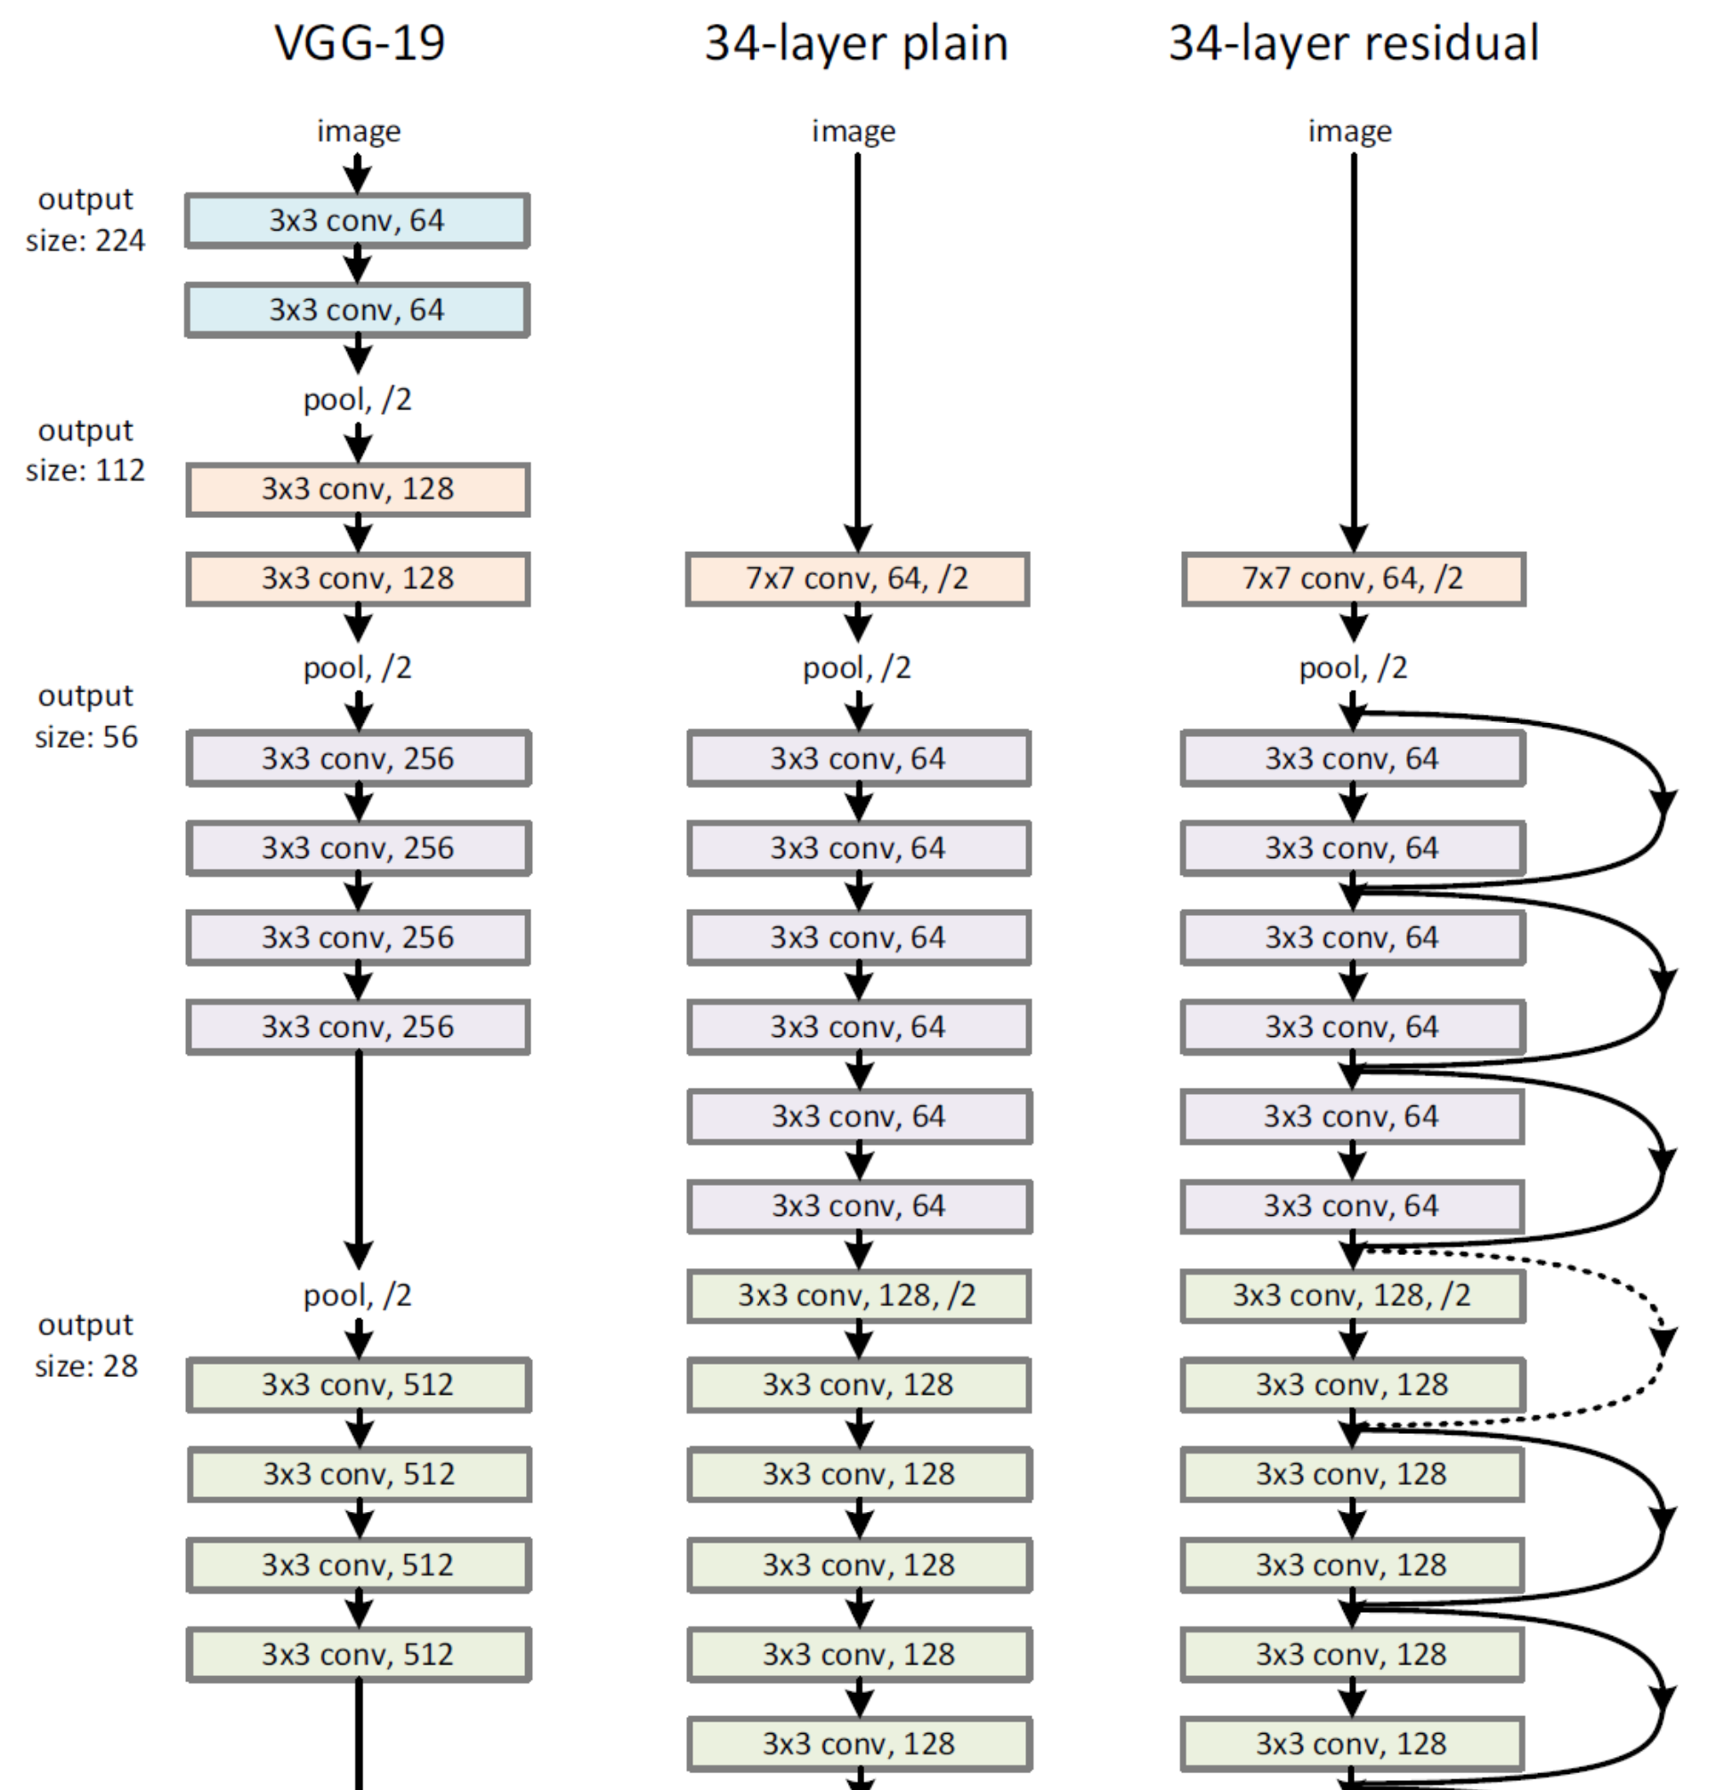
方案|原理
表情识别
1、vgg
2、resnet

Slide 16
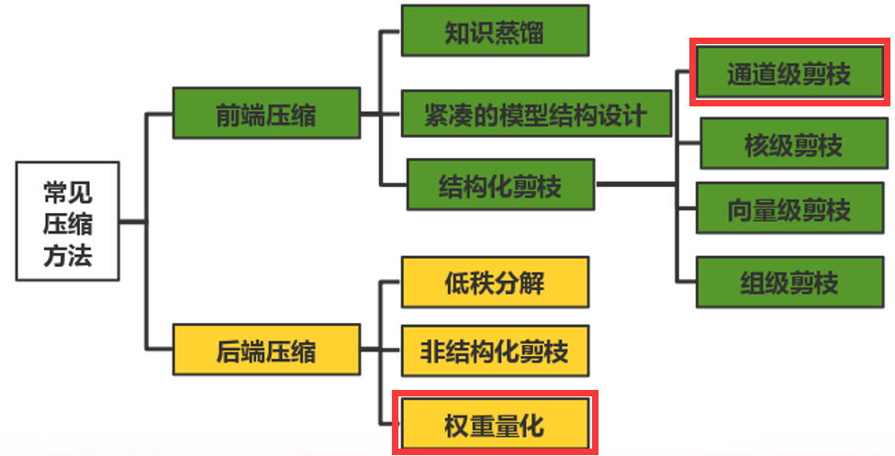
方案|原理
模型压缩

Slide 17
剪枝
常用方法
通过一定规则来衡量参数重要程度，将不重要的参数去掉

Slide 18
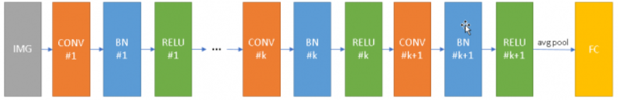
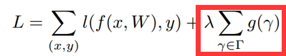
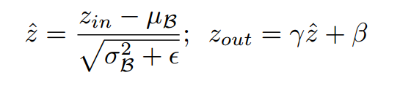
剪枝
Batch Normalization（BN-批归一化）

Slide 19
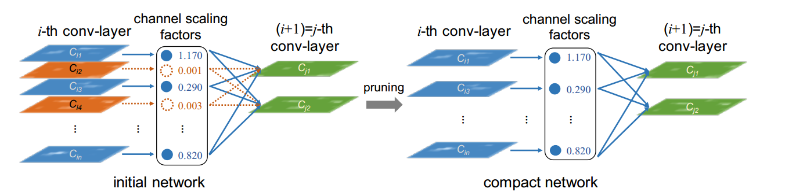
剪枝

Slide 20
量化—二值化
量化 — 把参数“变小”
二值化 — 量化的极致
（剪枝 — 把参数“变少”）

Slide 21
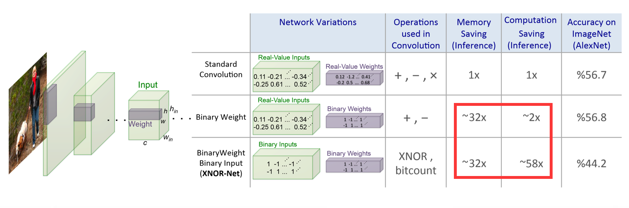
量化—二值化
XNOR-Net

Slide 22
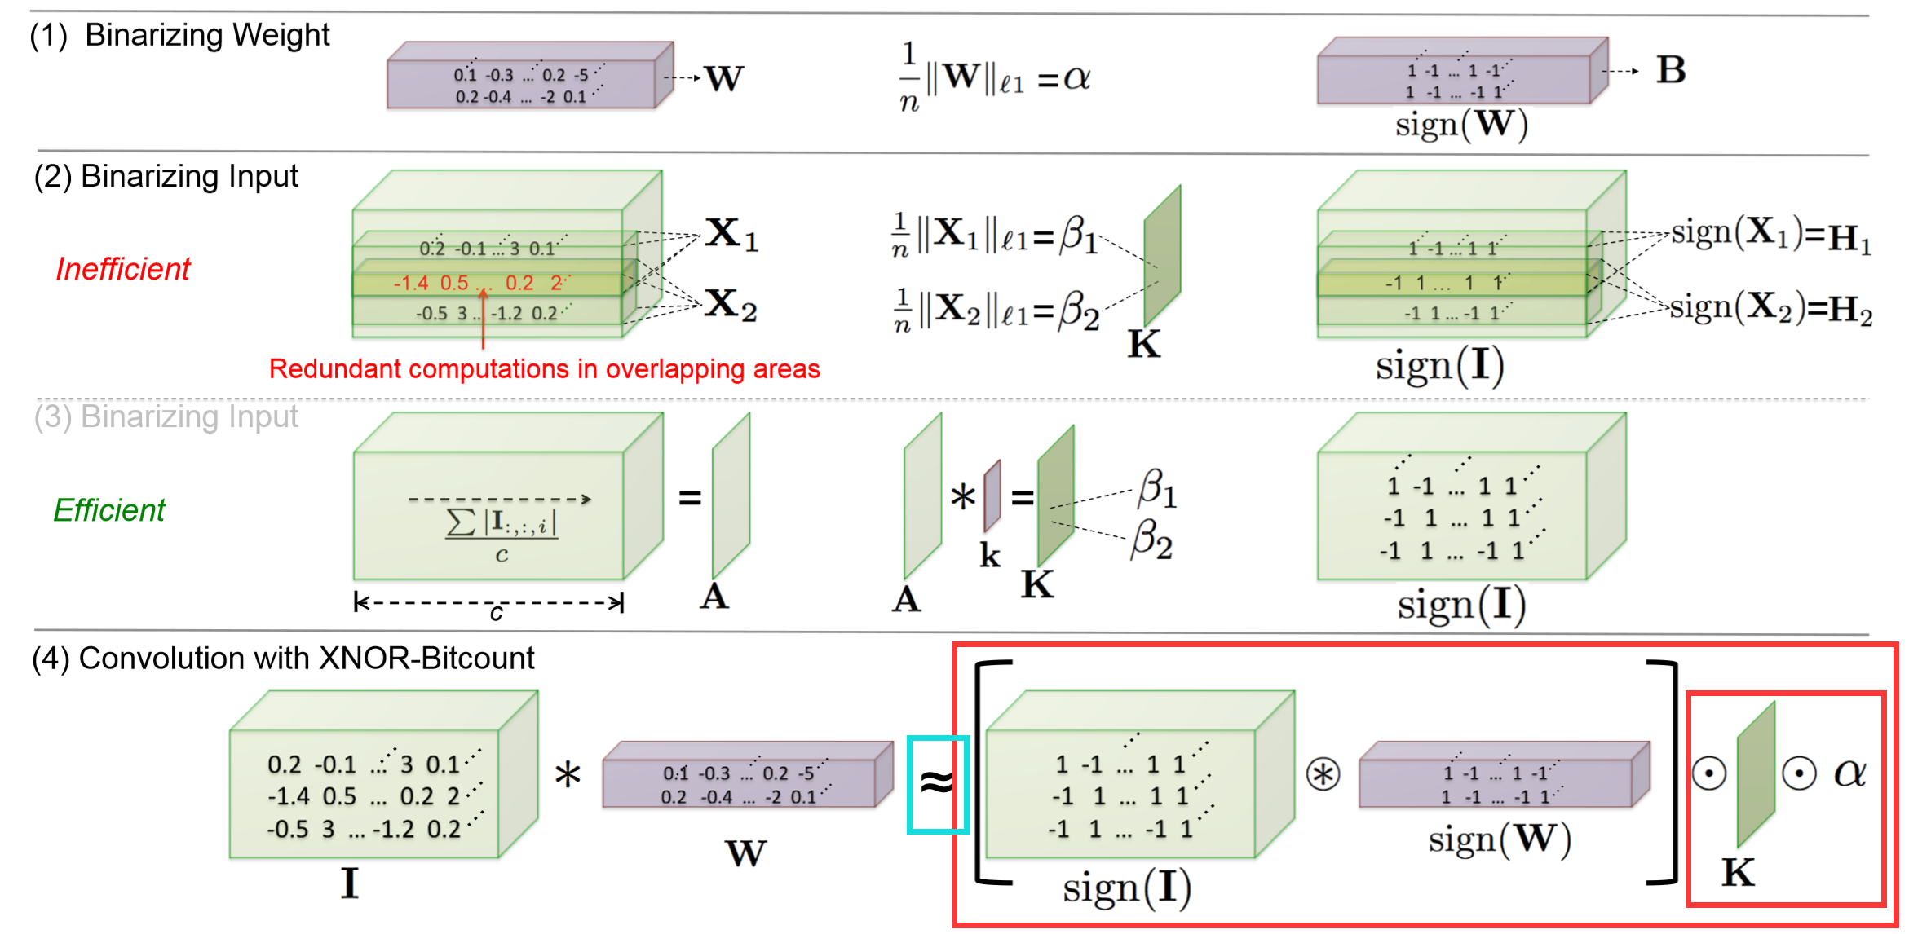
量化—二值化
XNOR-Net

Slide 23
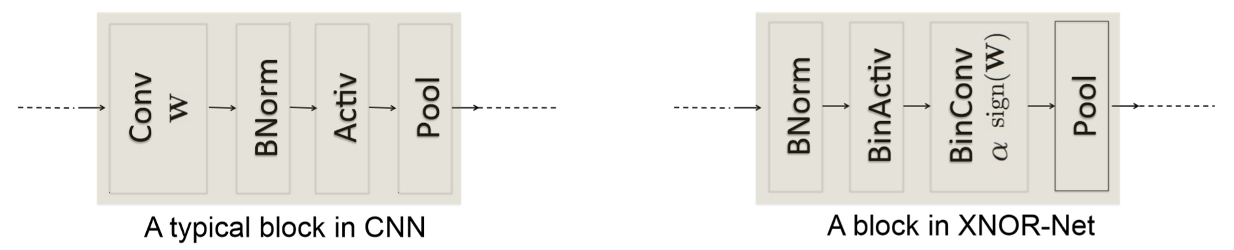
量化—二值化
XNOR-Net

Slide 24
实现|效果

Slide 25
人脸检测—MTCNN
数据
来源：FDDB、WIDER FACE、AFLW
分类：（较于ground truth ）
positives： IOU > 0.65
negatives： IOU < 0.3
part faces： 0.4 < IOU < 0.65
landmark faces：拥有landmark标签
使用：
分类任务使用 positives & negatives
bbox预测使用 potitives & part faces
landmark localization预测使用 landmark faces

Slide 26
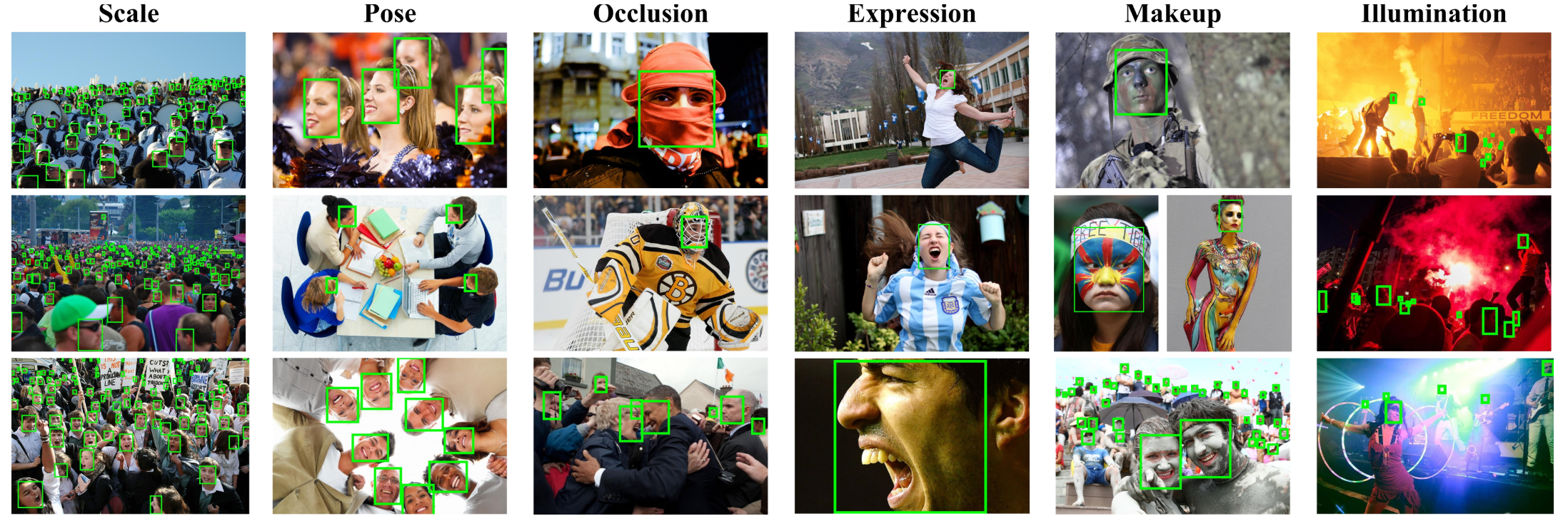
人脸检测—MTCNN
数据集
— WIDER FACE

Slide 27
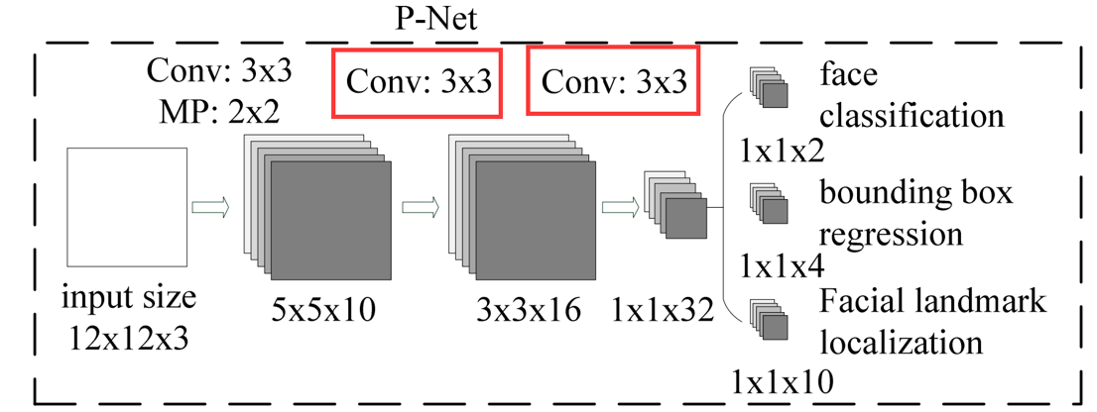
人脸检测—MTCNN
二值化

Slide 28
MTCNN二值化
结果
网络 | 类型 | 精度 | Size(KB) | 压缩倍数 | 精度loss
P-Net | 全精度 | 0.958 | 27.48 | 7.08 | 2.8%
 | 二值 | 0.930 | 3.884

Slide 29
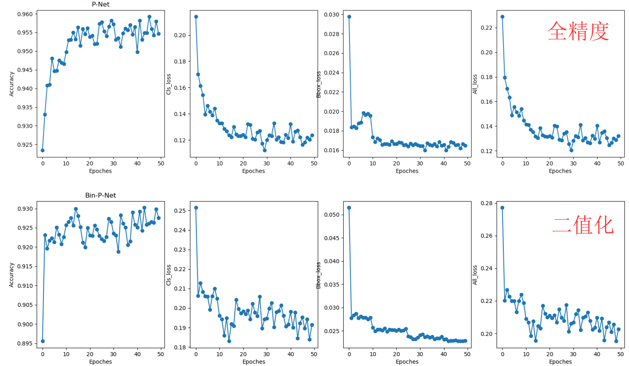
MTCNN二值化
训练

Slide 30
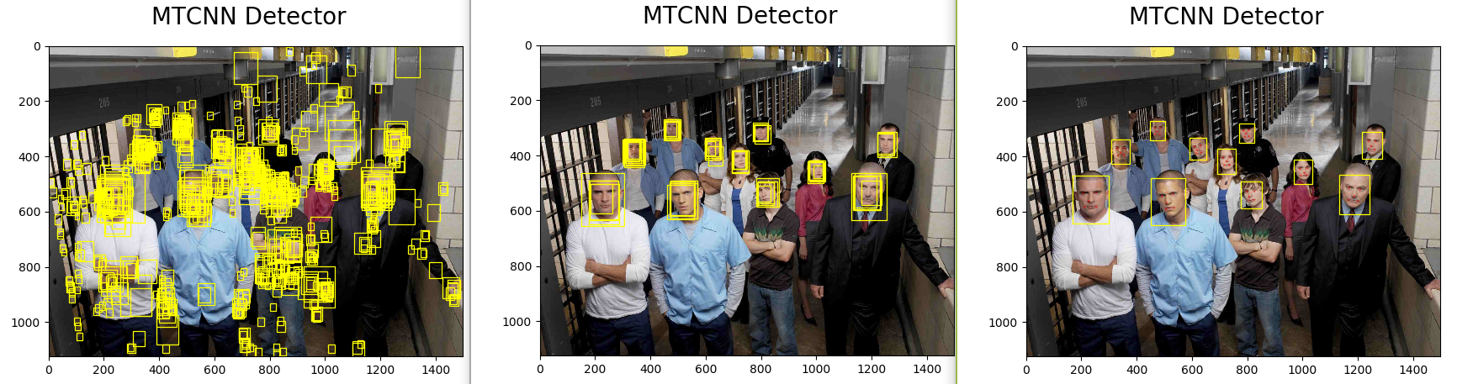
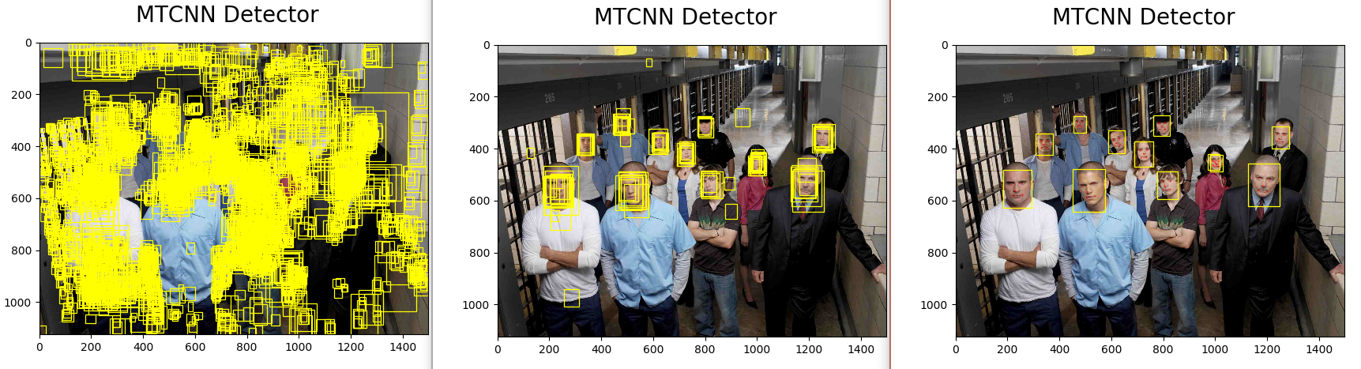
MTCNN二值化

Slide 31
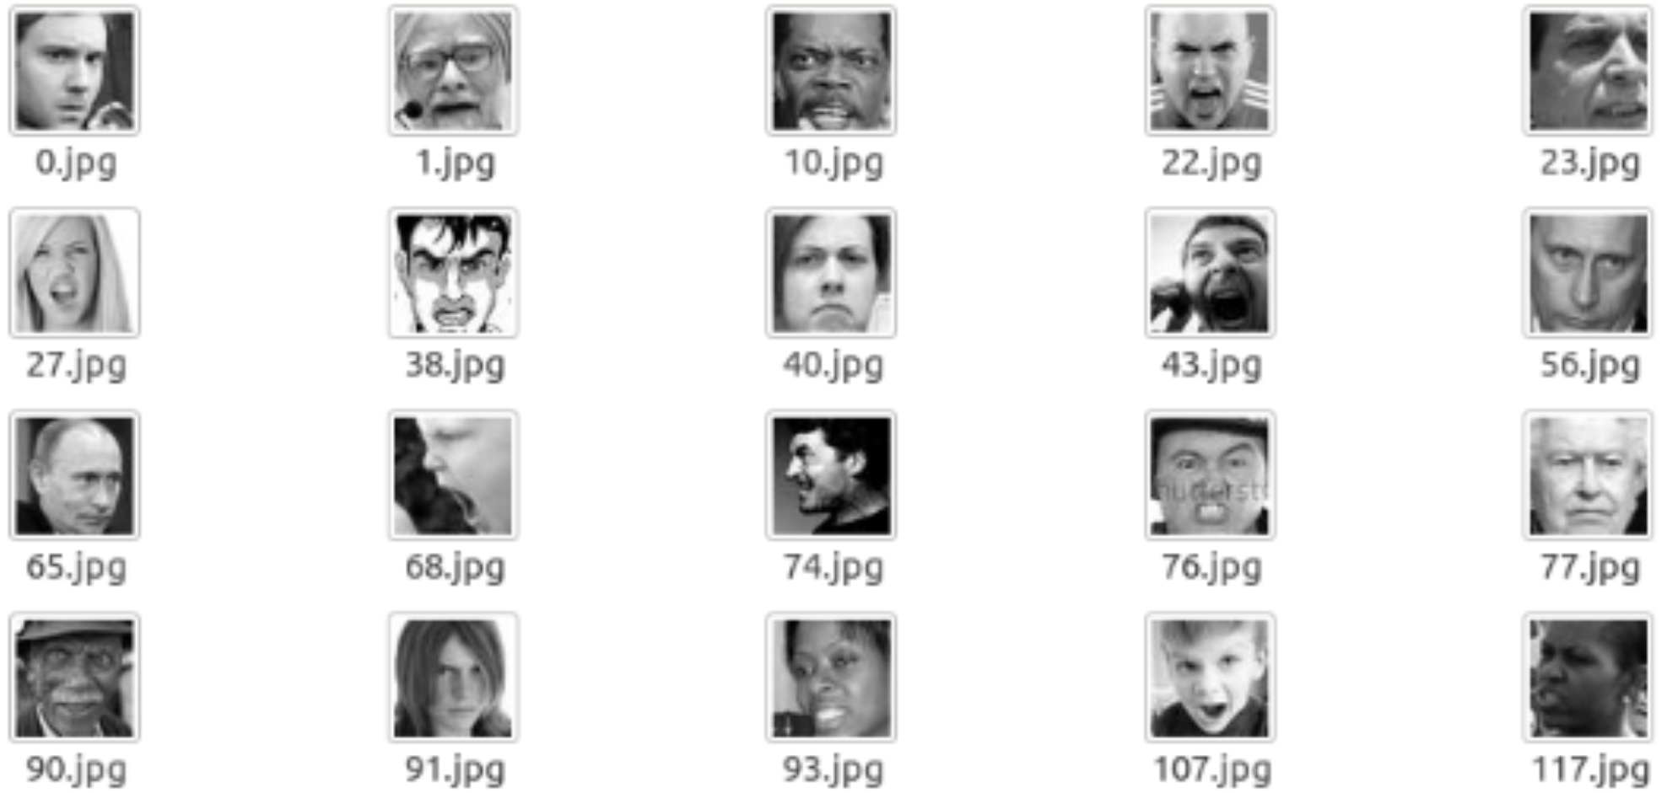
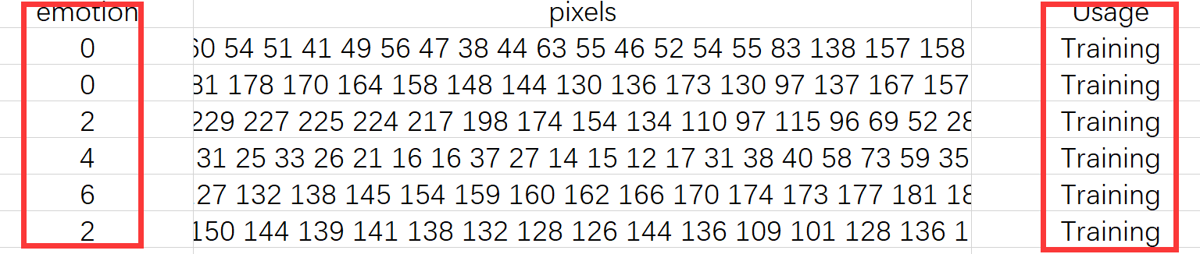
表情识别
数据—FER2013

Slide 32
表情识别
模型—vgg、resnet
1、vgg16|19、resnet18|101|164
2、数据增强（裁剪、翻转）
3、dropout
4、loss — 交叉熵、softmax
5、压缩 — 剪枝、二值

Slide 33
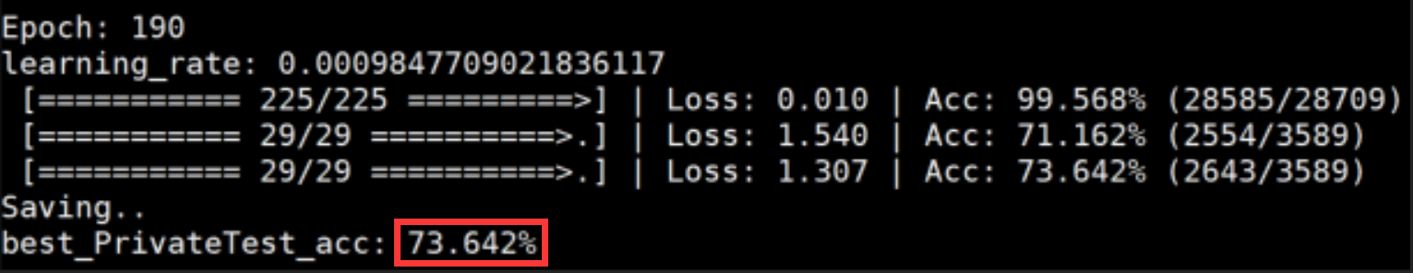
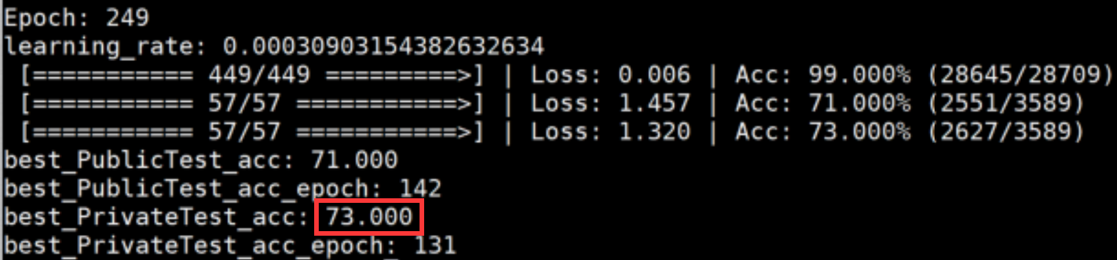
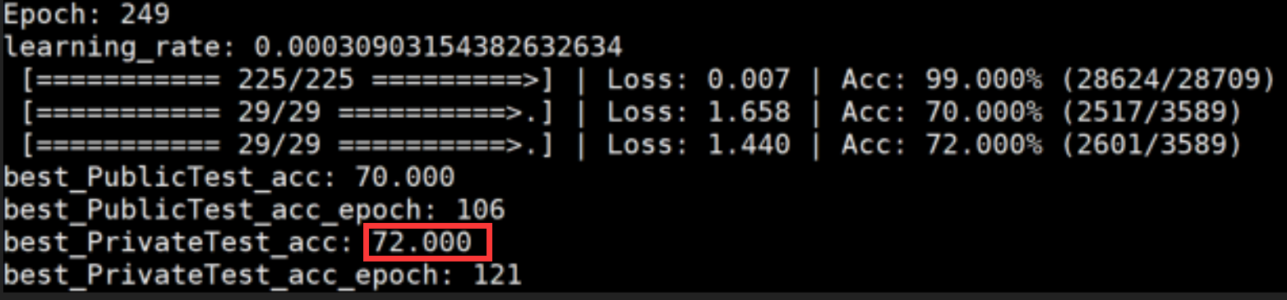
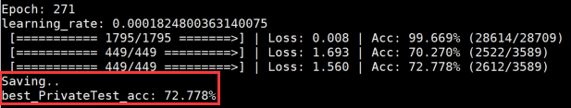
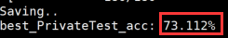
表情识别
训练|结果
model | vgg16 | vgg19 | resnet18 | resnet101 | resnet164
accuracy | 73.642% | 72% | 73.502% | 72.778% | 73.112%
vgg16
resnet18
resnet101
vgg19
resnet164

Slide 34
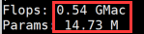
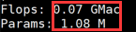
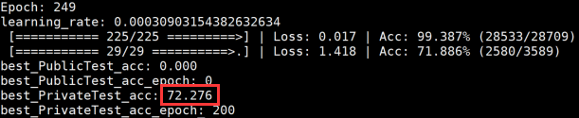
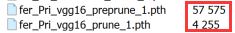
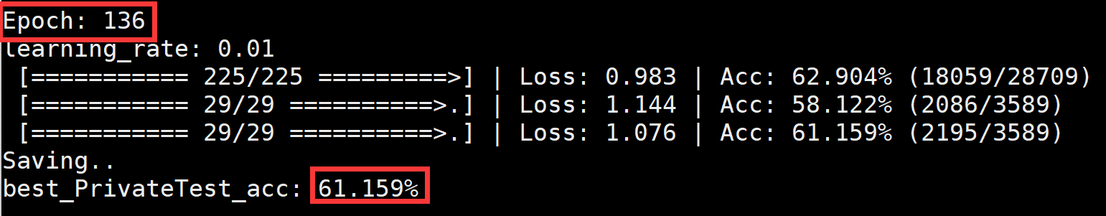
表情识别
压缩|结果
VGG16
类型 | 精度（%） | 计算量（GMac） |  | 参数量(M)
原始 | 73.642 | 0.54 | 14.73（57.6MB）
剪枝 | 72.276 | 0.07 | 1.08（4.3MB）
类型 | 精度（%） | 大小（MB）
二值 | 61.159 | 1.97

Slide 35
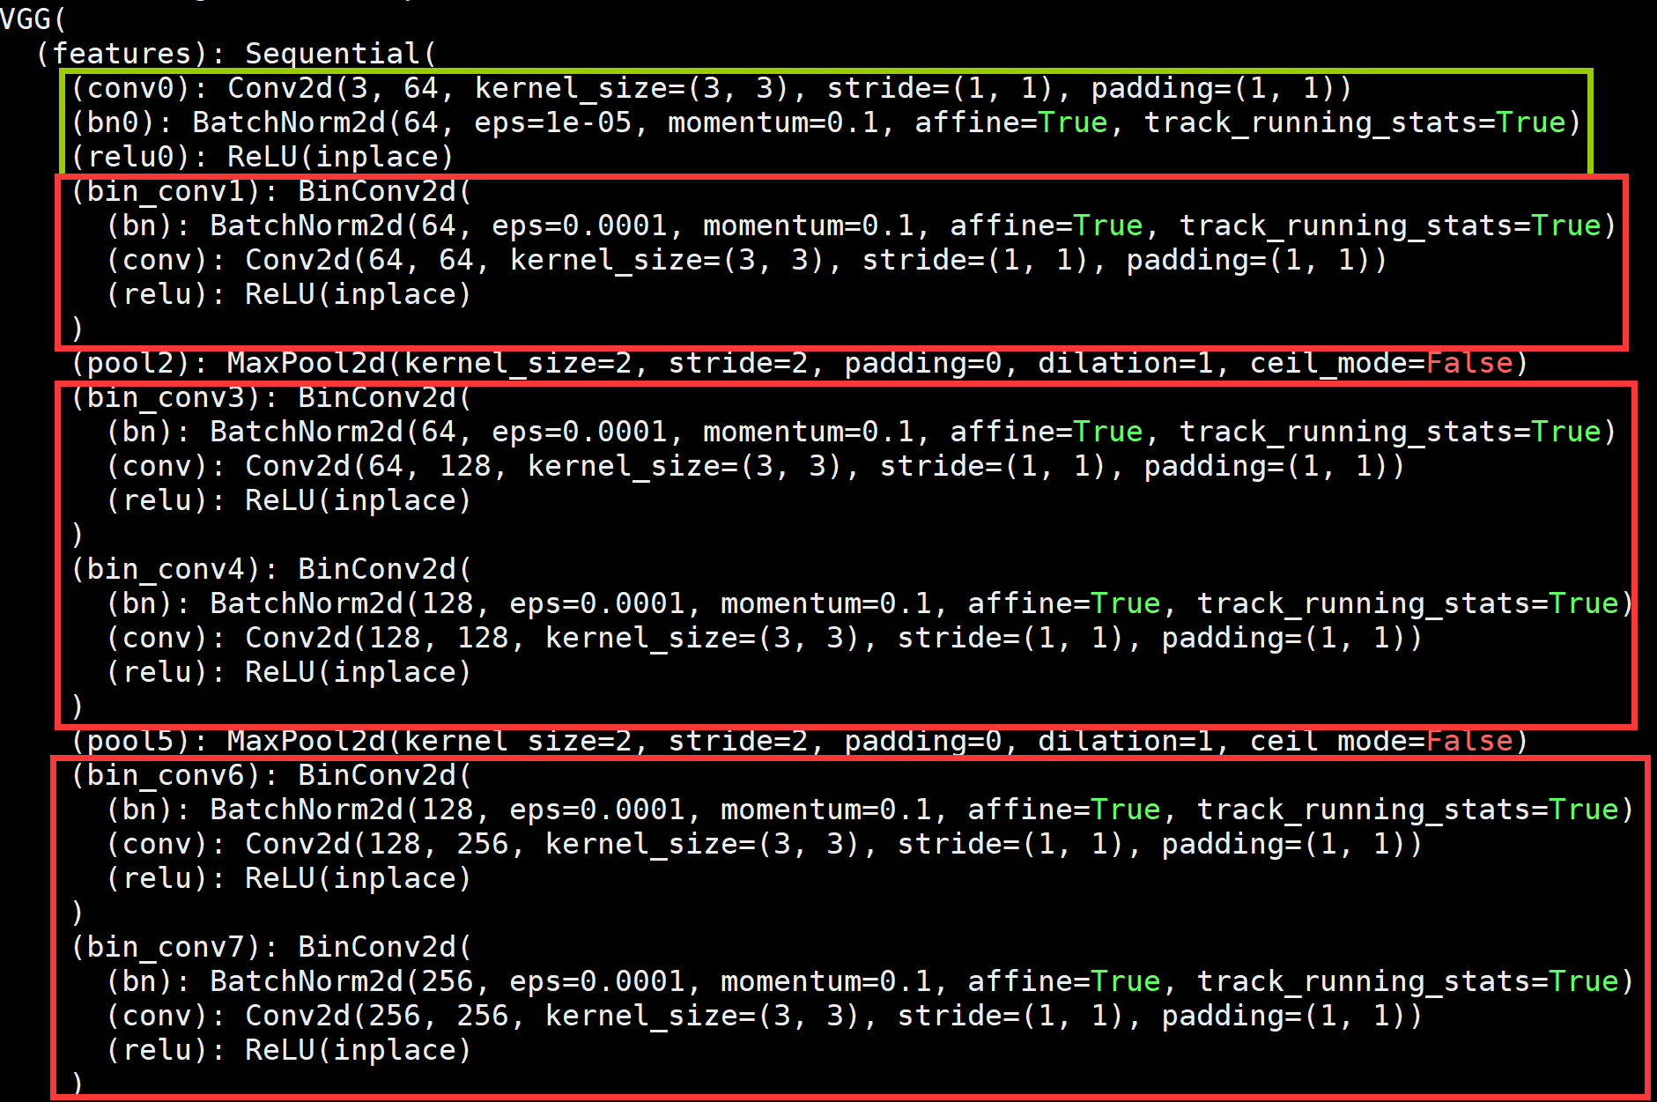
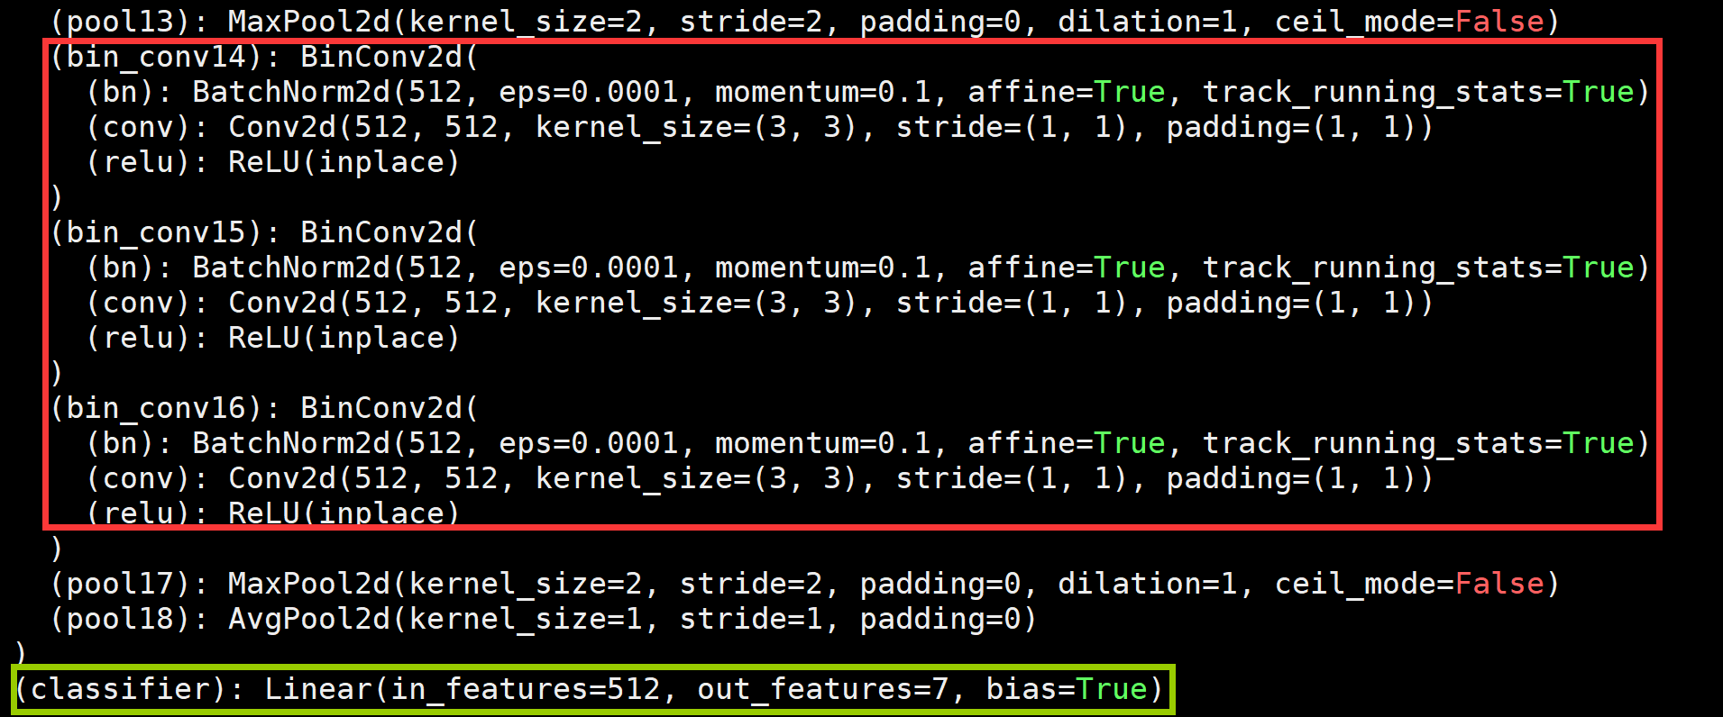
表情识别
压缩|结果
剪枝结构
二值化结构

Slide 36
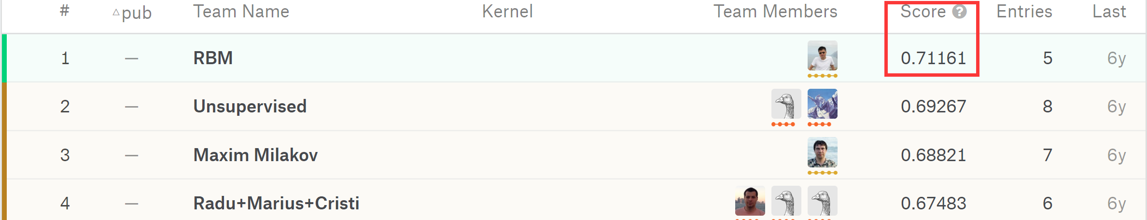
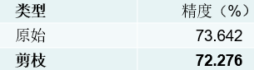
表情识别
压缩|结果

Slide 37
表情识别
压缩|小结
1、剪枝：preprune —> prune —> fine-tune
2、二值：权重（偏置）二值 —> 二值前传 —>（全精度）参数恢复|反传（梯度调整）|参数更新 —> 模型保存
3、剪枝 + 二值：二值|preprune —> prune —> fine-tune

Slide 38
表情识别
系统效果
视频

Slide 39
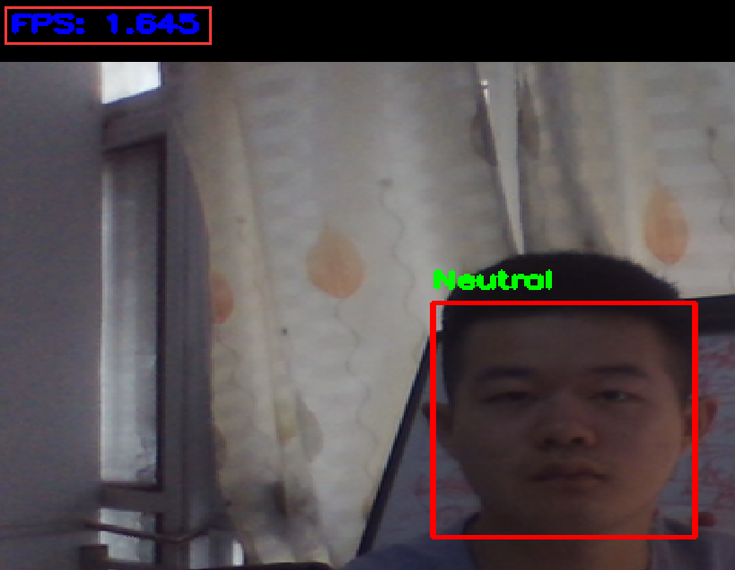
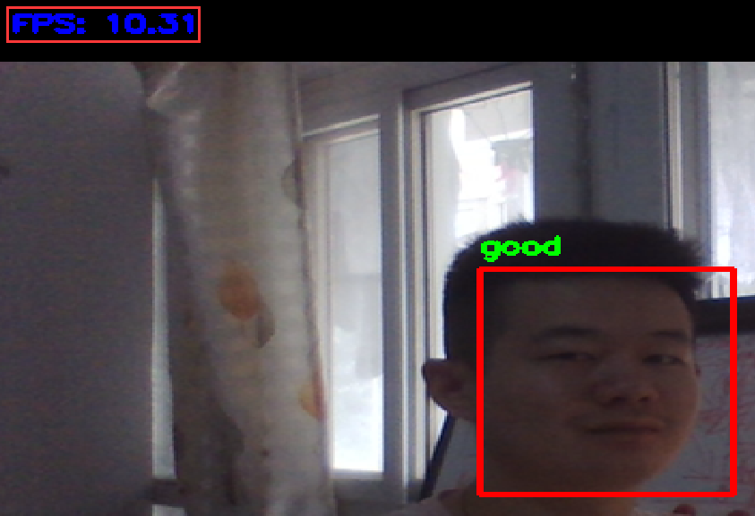
表情识别
系统效果

Slide 40
总结|展望

Slide 41
总结|展望
总结
1、人脸检测 —> 表情识别
2、模型压缩 —> 对比测试
展望
1、模型可以更快、更小、更好
2、终端部署

Slide 42
项目分工
轻量化人脸表情识别
背景|意义 —— 孔思琦、张千
人脸检测、表情识别 —— 黄顺伟、陈传文、于乐
模型压缩 —— 戴镇原、孔思琦、张千

Slide 43
ML课程项目
轻量化人脸表情识别
THANKS
孔思琦、于乐、陈传文、张千、黄顺伟、戴镇原
2019.6.15

